Slide 1
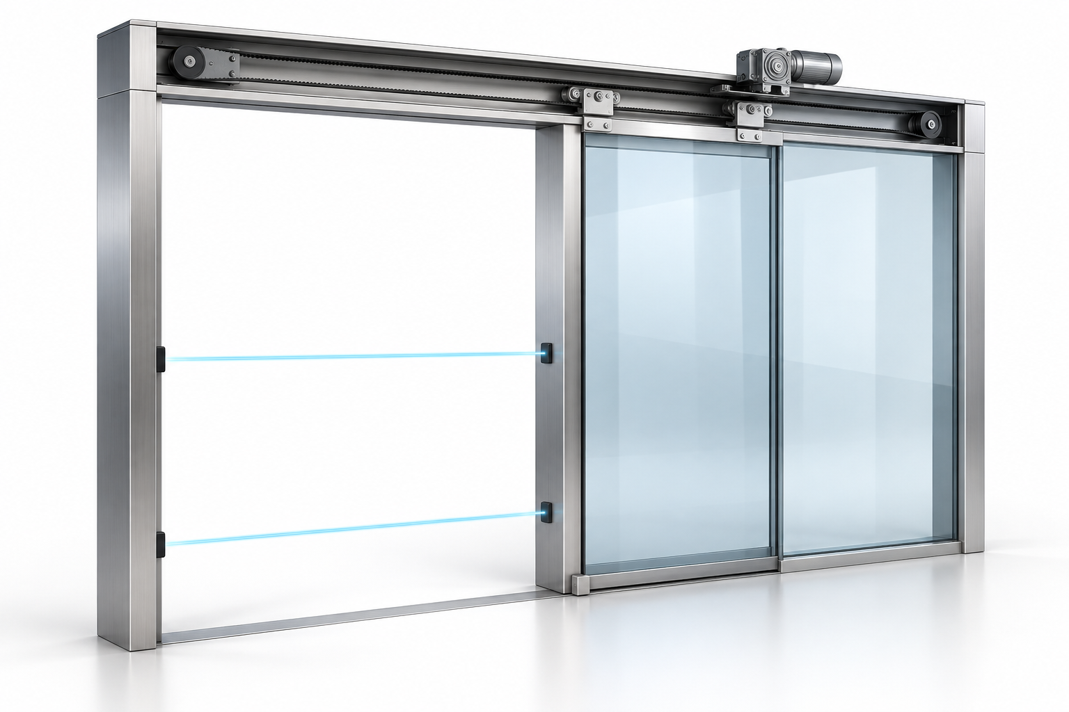
ระบบประตูเลื่อนอัตโนมัติ
พร้อมตรวจจับสิ่งกีดขวาง
Sliding Door Safety Control
66362416 นายธีรภัทร ภู่ระย้า ลำดับที่ 4
66363116 นางสาวปราณปรียา ศรียอง ลำดับที่ 7
อาจารย์ที่ปรึกษา ดร.แสงชัย มังกรทอง
ภาพจำลองเพื่ออธิบายหลักการของชุดสาธิต

Slide 2
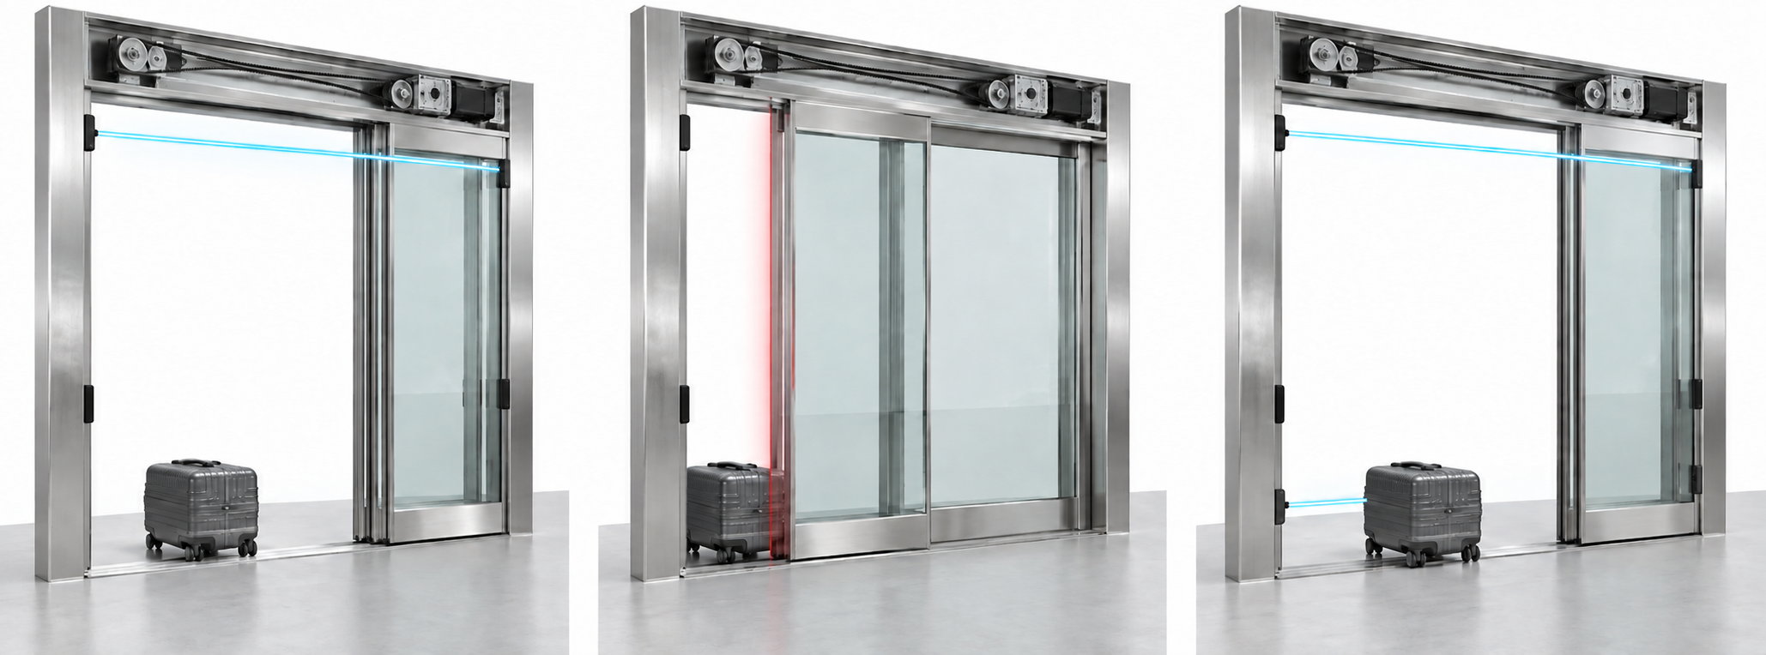
ปัญหาเดิมและแนวทางแก้ไข
กดปุ่มเพื่อเข้าออก และตรวจลำแสงขณะประตูปิดเพื่อสั่งเปิดกลับเมื่อพบสิ่งกีดขวาง
ปัญหา: วัตถุอยู่ต่ำกว่าแนวลำแสง
ระบบที่เสนอ: ตรวจจับสองระดับ
กรณีตรวจจับเฉพาะระดับบน วัตถุเตี้ยอาจผ่านใต้ลำแสง
ตรวจพบลำแสงถูกบังขณะปิด แล้วสั่งเปิดประตูกลับ
หมดเวลาเปิดค้าง
วัตถุอยู่ต่ำกว่าลำแสง
ปิดต่อ เสี่ยงหนีบ
ลำแสงถูกบัง
ตัดแรงขับทันที
พร้อมเสียงเตือน
พัก 200 ms
แล้วเปิดกลับจนสุด
เข้า: กดปุ่มด้านนอก ออก: กดปุ่มด้านใน
ประตูเปิดจนสุด และปิดเมื่อปล่อยปุ่มกับลำแสงว่างต่อเนื่อง 3 s
01

Slide 3

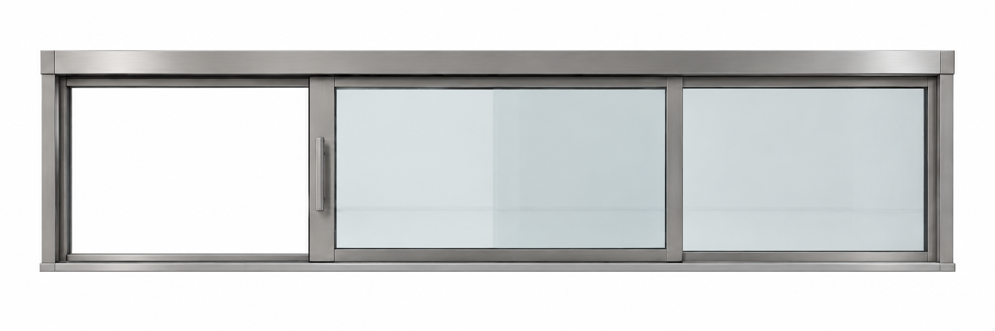

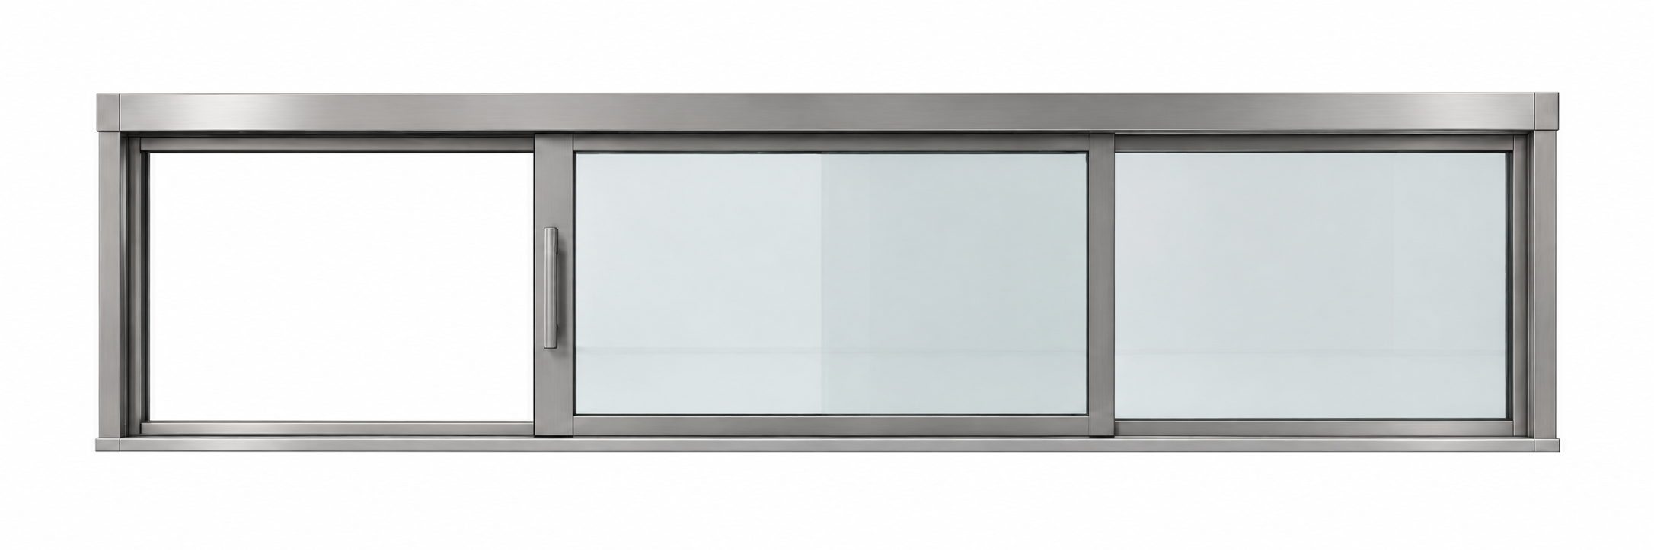
สถานะการทำงานและตำแหน่งประตู
สถานะปกติอยู่กลางผัง ส่วนการพักมอเตอร์และความผิดปกติแยกไว้ด้านข้าง
เริ่มที่ LO = 0
START
CLOSED
OPENING
CLOSED
LC = 0
ปุ่มเปิดค้าง 20 ms
ปิดสนิท
หยุดครบ 200 ms ก่อนรับคำสั่ง
Reset ผ่านเงื่อนไข
LC = 0
LO = 0
OPENING
กำลังเปิด
FAULT
CLOSING
ว่างต่อเนื่อง 3 s
HOLD
HOLD
เปิดสุด
ทุกสถานะตรวจ E-stop
เดินทางเกิน 5 s
หรือลิมิตผิดปกติ
ให้เข้า FAULT
ถูกบังหรือกดปุ่มเปิด
LO = 0
CLOSING
REV_WAIT
REOPEN
กำลังปิด
ครบ 200 ms
i
START ไม่ทราบตำแหน่งหรือพบลิมิตทั้งสองพร้อมกัน ให้ตัดแรงขับและเข้า FAULT
02

Slide 4
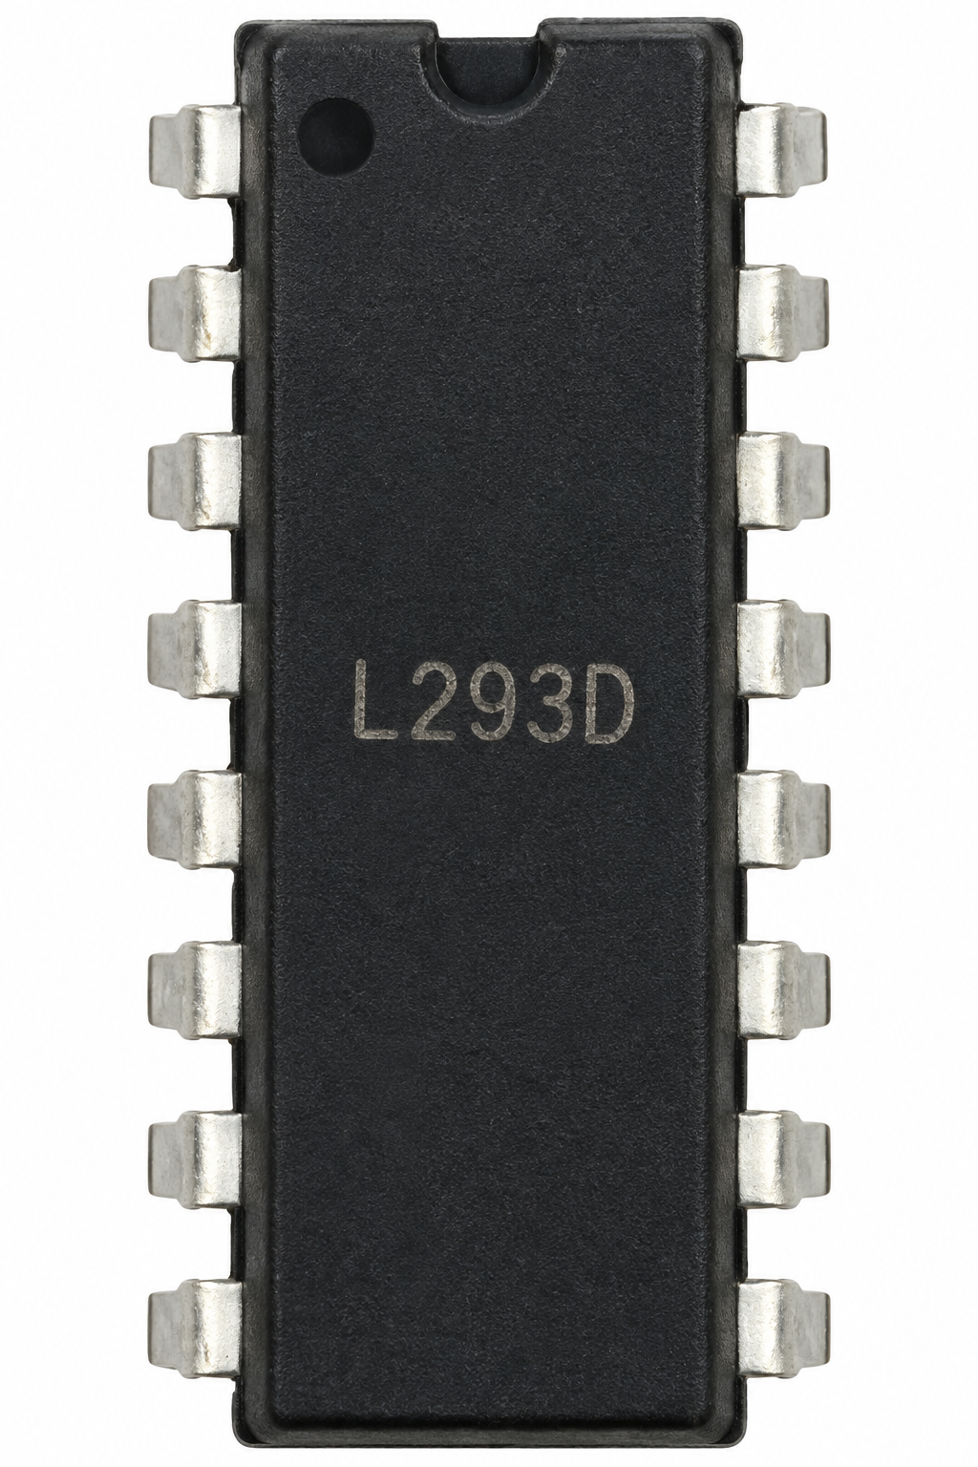
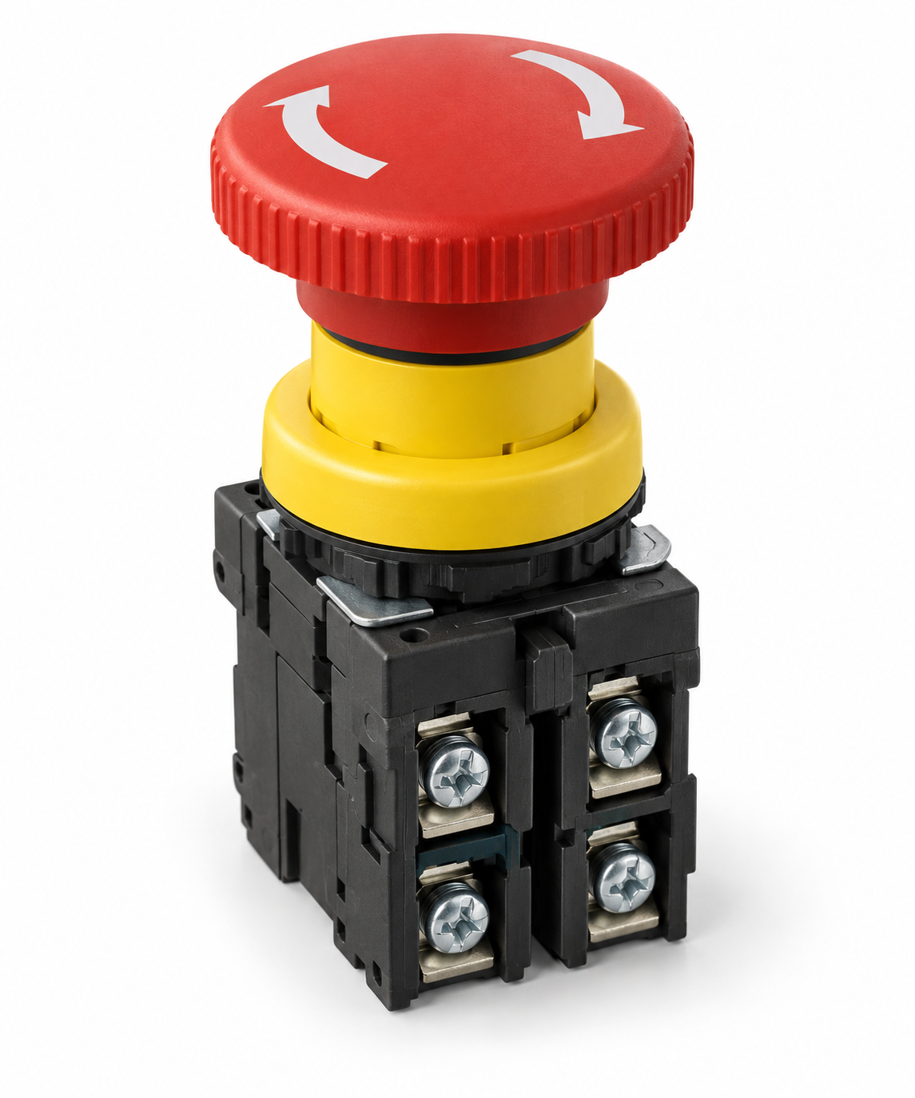
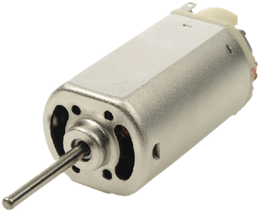
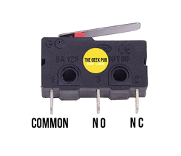
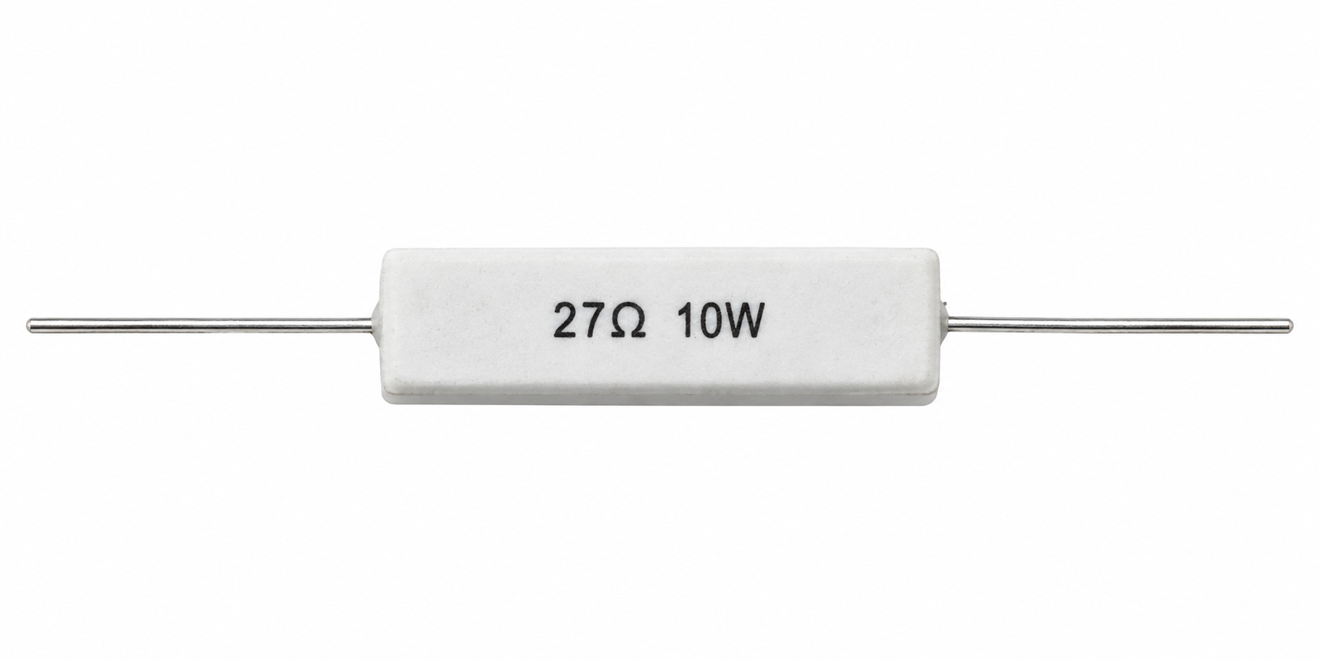

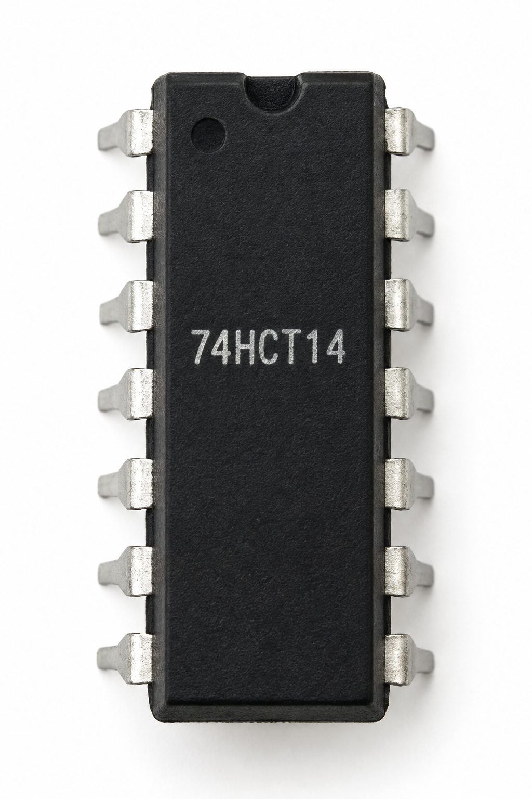
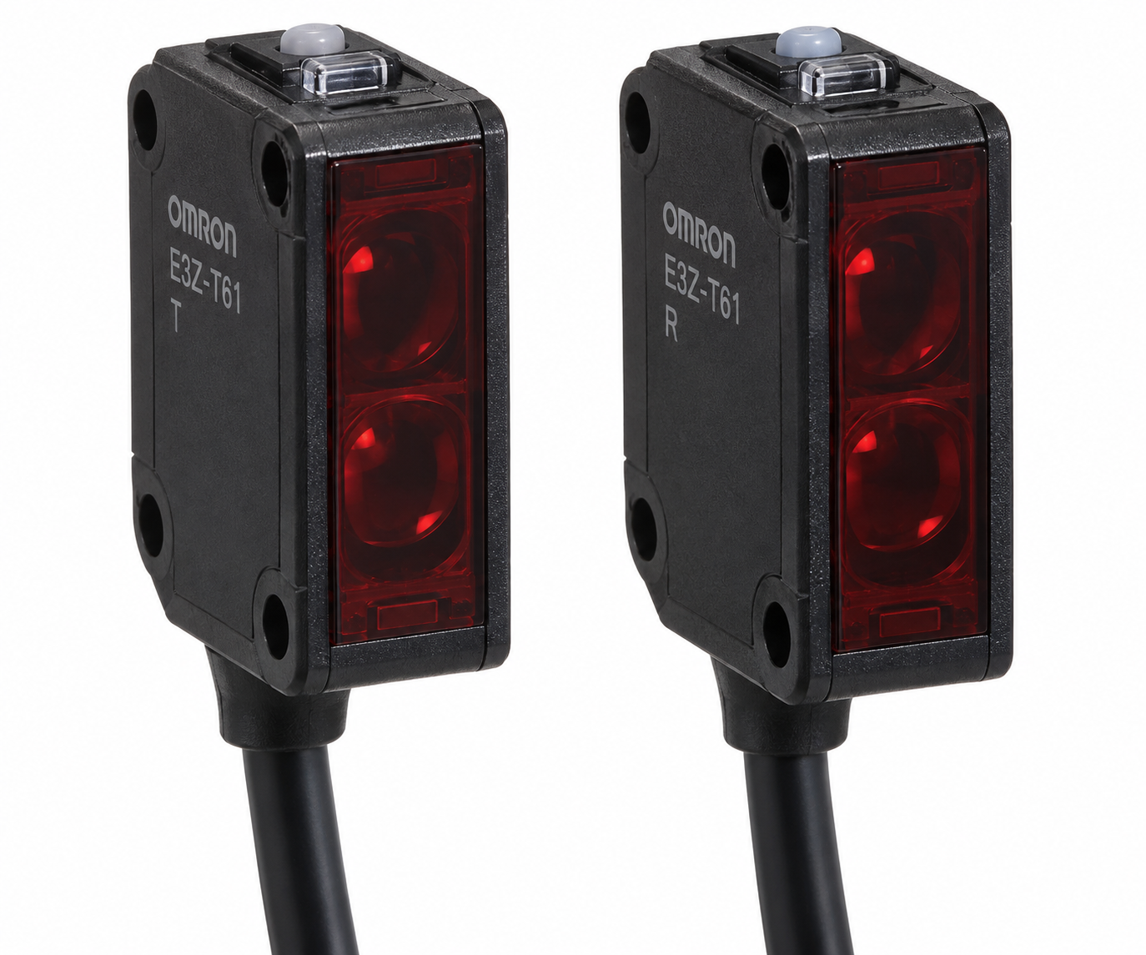
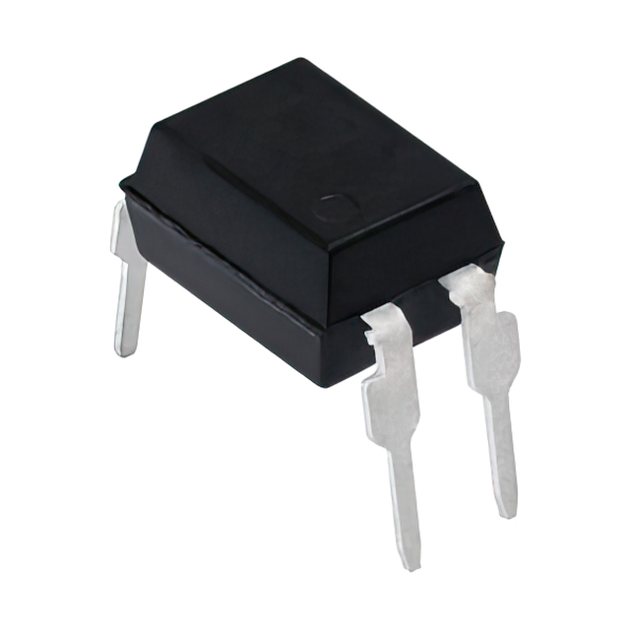
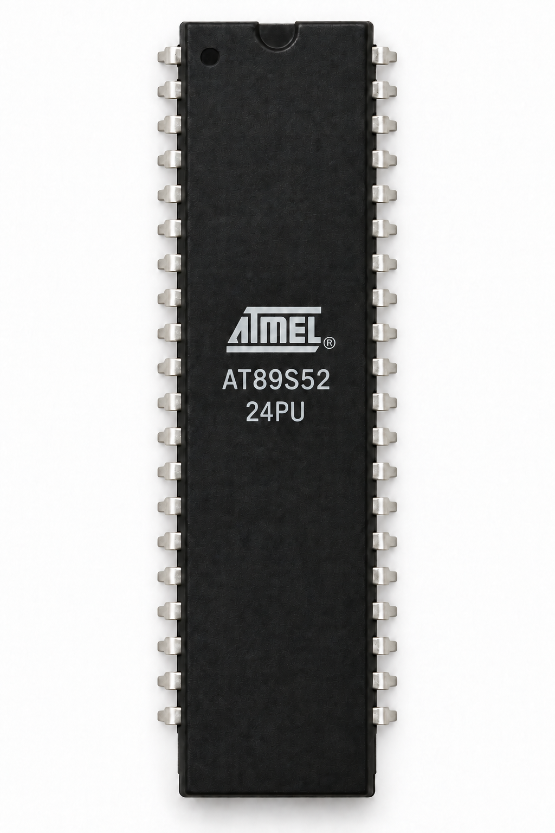
ผังการเชื่อมต่อฮาร์ดแวร์
ตำแหน่งขามองจากด้านบนของไอซี ใช้เส้นสีน้ำเงินสำหรับสัญญาณควบคุม และเส้นสีเทาสำหรับวงจรมอเตอร์
ปุ่มหยุดฉุกเฉิน
อุปกรณ์รับสัญญาณ
1 EN
16 +5 V
ชื่อ P2 ตรงกับจุดต่อที่ไอซีด้านซ้าย
2 IN1
10 kΩ
ลิมิตสวิตช์ 2 ตัว
27 Ω 10 W
15
เปิดสุด P2.3 (24)
ปิดสุด P2.4 (25)
P2.7
3 OUT1
NO ต่อขา P2
4, 5
GND
13, 12
GND
GND
COM ต่อ GND
NC1
NC2
ปุ่มเปิด 2 ตัว แบบ NO
6 OUT2
10
NC1 เปิดแล้วตัด EN
NC2 แจ้งสถานะให้ P2.7
ด้านใน P2.0 (21)
ด้านนอก P2.1 (22)
อีกขั้วต่อ GND
8 +12 V
7 IN2
9
9, 10, 15 ต่อ GND
11, 14 เว้นขาไว้
14 +5 V
มอเตอร์ DC 12 V
1
GND
L293D
2
ปุ่ม Reset แบบเดียวกัน ต่อ P2.6 (27)
แหล่งจ่ายจำกัดกระแส 0.50 A
AT89S52
40 +5 V
7 GND
ผ่าน
P1.0 (1) IN1
P1.1 (2) IN2
P1.2 (3) RUN_N
SN74HCT14
E3Z-T61
VO617A × 2
อุปกรณ์ประกอบภาคขับ
P2.7 (28)
Port 2
C 100 nF ใกล้ขาไฟไอซีและคร่อมมอเตอร์
C 470 µF 25 V ใกล้ไฟมอเตอร์ 12 V
กราวด์ลอจิกกับภาคขับรวมที่จุดเดียว
ฐาน 8051 ต่อ EA (31) กับ 5 V
ใช้คริสตัล 12 MHz และวงจรรีเซ็ต
P2.6 (27)
วงจรรับสัญญาณแต่ละระดับ
P2.5 (26)
12 V ผ่าน R 1.5 kΩ เข้าขา 1
ขา 2 ต่อสายดำของตัวรับ
ขา 3 ต่อ GND ขา 4 ต่อ P2
P2.4 (25)
P2.3 (24)
20 GND
P2.2 (23)
P2.1 (22)
ล่าง P2.2 (23) บน P2.5 (26)
P2.0 (21)
ภาพแสดงวงจรหลัก ขา P2 และ IN1, IN2, RUN_N ใช้ R ดึงขึ้น 10 kΩ ไปยัง 5 V
03
Notes:
ภาพประกอบอุปกรณ์และวงจรหลักสำหรับอธิบายการต่อ ไม่ใช่ภาพต้นแบบที่ประกอบและทดสอบแล้ว ใช้ภาพแพ็กเกจเดิมที่สร้างไว้ร่วมกับภาพมอเตอร์และลิมิตสวิตช์เดิม และภาพ VO617A จากผู้ผลิต ตัวอย่างภาพมอเตอร์ไม่ได้ระบุว่าเป็น Pololu #3041
แหล่งข้อมูล: PROPOSED_SOLUTION_DESIGN.md หัวข้อ 4.2–4.5 และเฟิร์มแวร์ของโครงงาน
เอกสารผู้ผลิต: https://www.ti.com/lit/ds/symlink/l293d.pdf ; https://www.ti.com/lit/ds/symlink/sn74hct14.pdf ; https://ww1.microchip.com/downloads/en/DeviceDoc/doc1919.pdf ; https://www.vishay.com/docs/83430/vo617a.pdf
ภาพปุ่ม NO: https://makerbazar.in/products/pbs-110-momentary-push-button-switch
ภาพ VO617A: https://mm.digikey.com/Volume0/opasdata/d220001/medias/images/3997/MFG_DIP-4.jpg (VO617A-7 product page, manufacturer package image)
มอง DIP จากด้านบน รอยบากอยู่ด้านบน หมายเลขขาด้านซ้ายเรียงลง ด้านขวาเรียงขึ้น เส้นข้ามกันที่มีช่องว่างไม่ใช่จุดต่อ วงจรใช้ชื่อ P2 เดียวกันเป็นสายเดียวกันระหว่างภาพ MCU กับอุปกรณ์ทางขวา ตัวเลขวงเล็บคือขา AT89S52
L293D: 1 EN จาก HCT14 ขา2 ผ่าน E-stop NC1, มี pull-down10k; 2 IN1 จากP1.0; 3 OUT1 ผ่าน27โอห์ม10Wเข้ามอเตอร์; 6 OUT2อีกขั้ว; 7 IN2จากP1.1; 8 VCC2=12V;16VCC1=5V;4,5,12,13GND;9,10,15GND;11,14ไม่ต่อ
P1.0,P1.1,P1.2มีpull-up10k; P1.2เข้าสู่HCT14ขา1 ขา2ผ่านNC1 สัญญาณENไม่เชื่อมกับหน้าสัมผัสNC2
ฐานMCUยังต้องมีEA31ต่อ5V, crystal12MHzที่18/19พร้อมcapacitorตามคริสตัล และวงจรresetที่9 ซึ่งไม่แสดงในหน้านี้ HCT14ขา14=5V ขา7GND อินพุตเกตที่ไม่ใช้ต่อGND ไม่ปล่อยลอย
P2ทุกขาดึงขึ้น10kไป5V; ปุ่มNOและลิมิตCOM/NOลงGND; NC2ต่อP2.7กับGND
เซนเซอร์แต่ละคู่: brown12V,blue0V,blackNPN Light-ON; VO617A pin1จาก12Vผ่าน1.5k0.25W,pin2ไปblack,pin3GNDlogic,pin4ไปP2.2หรือP2.5และpull-up10kไป5V
LEDและBuzzerใช้วงจรขับตามข้อ4.5 ไม่ได้แสดงสายบนหน้านี้ กระแสมอเตอร์และอุณหภูมิไดรเวอร์ต้องตรวจวัดบนชุดจริง ผล EdSim51 ไม่ใช่ผลทดสอบภาคกำลัง

Slide 5
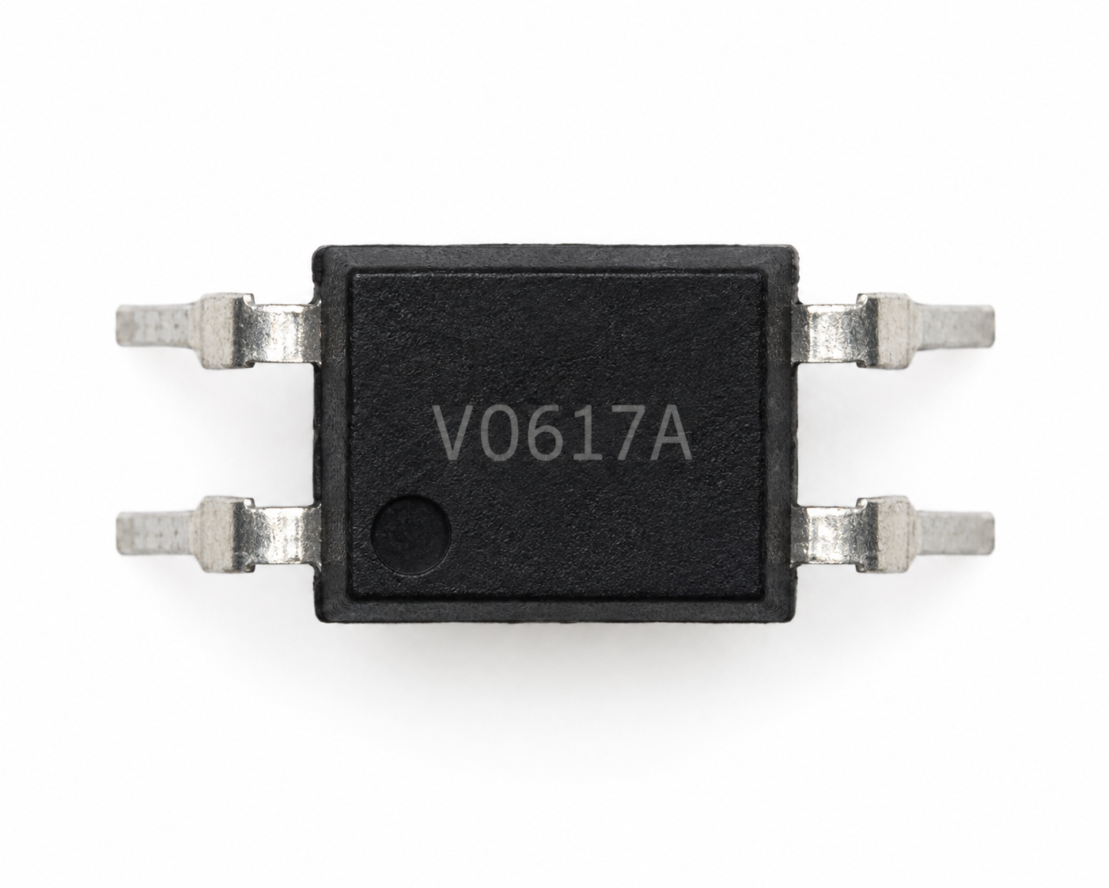

แรงดันไฟฟ้าและระดับสัญญาณ
แรงดันที่กำหนดสำหรับชุดสาธิต แยกไฟลอจิก 5 V ออกจากไฟมอเตอร์และเซนเซอร์ 12 V
5 V
12 V
วงจรลอจิกและการควบคุม
ภาคมอเตอร์และเซนเซอร์
8051 และ SN74HCT14
L293D ขา VCC2
L293D ขา VCC1
มอเตอร์ผ่านไดรเวอร์และตัวต้านทาน
เอาต์พุต Optocoupler และอินพุต P2
เซนเซอร์ E3Z-T61 จำนวนสองคู่
LED และวงจรขับ Buzzer
แหล่งจ่ายมอเตอร์จำกัดกระแส 0.50 A
RX 12 V
VO617A
P2 ระดับ 0–5 V
อินเวอร์เตอร์ SN74HCT14 กลับเฟสสัญญาณ RUN_N ที่ 5 V เท่านั้น
Optocoupler แยกทางสัญญาณเซนเซอร์ ส่วนลอจิกและภาคขับมอเตอร์ใช้กราวด์ร่วมตามแบบ
04

Slide 6
ช่วงเวลาที่ใช้ควบคุมประตู
กรองการกดปุ่ม พักก่อนกลับทิศ รอทางผ่านว่าง และจำกัดเวลาที่มอเตอร์ทำงาน
กรองปุ่มกด
20 ms
ยืนยันการกดก่อนสั่งเปิด
0 ms
10 ms
20 ms
30 ms
พักก่อนเปิดกลับ
200 ms
ตัดแรงขับให้มอเตอร์ลดความเร็ว
0 ms
100 ms
200 ms
300 ms
เปิดค้าง
3 s
ปล่อยปุ่มและลำแสงว่างต่อเนื่อง
0 s
1.5 s
3 s
4.5 s
จำกัดเวลาการเดินทาง
5 s
ไม่ถึงลิมิตให้เข้าสู่ FAULT
0 s
2.5 s
5 s
7.5 s
20 ms กรองสวิตช์ 200 ms เป็นค่าพักที่ออกแบบ 3 s เปิดค้าง 5 s เวลาสูงสุดต่อเที่ยว
05

Slide 7
การจัดสรรขา Port 1 และ Port 2
ขา DIP-40 แสดงตำแหน่งจริง โดยไฮไลต์เฉพาะพอร์ตที่ใช้ควบคุมระบบ
เอาต์พุต Port 1
อินพุต Port 2
P1.0 IN1
1
40
P1.1 IN2
2
39
P1.2 RUN_N
3
38
ปุ่มและลิมิตทำงานเมื่อเป็น 0
ลำแสงถูกบังหรือ E-stop เป็น 1
P2 latch = FFH เพื่ออ่านอินพุต
P1.3 สำรอง = 1
4
37
P1.4 RED_N
5
36
P1.5 GREEN_N
6
35
P1.6 สำรอง = 1
7
34
P1.7 BUZZ_N
8
33
AT89S52
DIP-40
9
32
10
31
11
30
_N ทำงานเมื่อขาเป็น 0
RUN_N = 1 ตัดแรงขับ
P1.3 และ P1.6 คงระดับ 1
12
29
13
28
P2.7 E-stop NC2
14
27
P2.6 Reset
15
26
P2.5 ลำแสงบน
16
25
P2.4 LC ลิมิตปิด
17
24
P2.3 LO ลิมิตเปิด
18
23
P2.2 ลำแสงล่าง
19
22
P2.1 ปุ่มเปิดด้านนอก
20
21
P2.0 ปุ่มเปิดด้านใน
P0 แสดงรหัสสถานะและต้องมี pull-up ภายนอก ขาอื่นในภาพแสดงเฉพาะหมายเลขเพื่อรักษาตำแหน่ง DIP-40
06

Slide 8
เริ่มระบบและตรวจตำแหน่ง
สถานะ START ในเฟิร์มแวร์ฉบับสอน
START
8051 ASSEMBLY
คำสั่งสำคัญ
START:
MOV P2,#0FFH
MOV P2,#0FFH
SETB P1.2
MOV P1,#0ECH
CLOSED
OPENING
MOV P0,#0F8H
เขียน 1 ที่ P2 เพื่ออ่านอินพุต
ตัดแรงขับแล้วตรวจลิมิต
MOV TMOD,#01H
CALL Delay
JB P2.7,StartFault
JNB P2.3,StartOpen
CLOSING
HOLD
JNB P2.4,StartClosed
StartFault:
LJMP FaultState
ลิมิตไม่ชัดเจนให้เข้า FAULT
StartOpen:
JNB P2.4,StartFault
ตรวจตำแหน่งหลังรอ 20 ms
REV_WAIT
REOPEN
LJMP HoldState
StartClosed:
LJMP ClosedState
FAULT
FAULT: ความผิดปกติ
Reset ผ่านเงื่อนไขให้เริ่มใหม่
P1 = 11101100B
P2 latch = 11111111B
1
1
1
0
1
1
0
0
1
1
1
1
1
1
1
1
P0 = F8H P1 = ECH
7
6
5
4
3
2
1
0
7
6
5
4
3
2
1
0
ระดับขาหลังเข้าสถานะ
ค่าอ่านจริงเปลี่ยนตามเซนเซอร์และสวิตช์
07

Slide 9
ซับรูทีนหน่วงเวลา 20 ms
ซับรูทีนร่วมของเฟิร์มแวร์ฉบับสอน
8051 ASSEMBLY
คำสั่งสำคัญ
Delay:
CALL Delay
CLR TR0
MOV TH0,#0B1H
MOV TL0,#0E0H
MOV TH0,#0B1H
MOV TL0,#0E0H
CLR TF0
Timer 0 โหมด 1 นับ 20000 รอบ
ที่ 12 MHz แบบ 12 clocks
SETB TR0
DelayWait:
Timer 0 นับครบ
JNB TF0,DelayWait
CLR TR0
CLR TF0
RET
B1E0H = 65536 − 20000
1 machine cycle = 1 µs
RET
P1 = คงค่าจากผู้เรียก
P2 latch = 11111111B
B1E0H = 65536 − 20000
–
–
–
–
–
–
–
–
1
1
1
1
1
1
1
1
7
6
5
4
3
2
1
0
7
6
5
4
3
2
1
0
ระดับขาหลังเข้าสถานะ
ค่าอ่านจริงเปลี่ยนตามเซนเซอร์และสวิตช์
08

Slide 10
ประตูปิดสนิท
สถานะ CLOSED ในเฟิร์มแวร์ฉบับสอน
START
8051 ASSEMBLY
คำสั่งสำคัญ
ClosedLoop:
JB P2.7,ClosedFault
CALL Delay
JB P2.4,ClosedFault
JNB P2.0,ClosedPress
CLOSED
OPENING
JNB P2.1,ClosedPress
กดด้านนอกเพื่อเข้า
กดด้านในเพื่อออก
SJMP ClosedLoop
ClosedPress:
CALL Delay
JNB P2.0,ClosedGo
CLOSING
HOLD
JNB P2.1,ClosedGo
SJMP ClosedLoop
ClosedGo:
ก่อนลูปนี้พักมอเตอร์ 200 ms
LJMP OpeningState
ClosedFault:
P2.0 หรือ P2.1 เป็น 0 เมื่อกด
REV_WAIT
REOPEN
LJMP FaultState
FAULT
FAULT: ความผิดปกติ
Reset ผ่านเงื่อนไขให้เริ่มใหม่
P1 = 11111100B
P2 latch = 11111111B
1
1
1
1
1
1
0
0
1
1
1
1
1
1
1
1
P0 = F9H P1 = FCH
7
6
5
4
3
2
1
0
7
6
5
4
3
2
1
0
ระดับขาหลังเข้าสถานะ
ค่าอ่านจริงเปลี่ยนตามเซนเซอร์และสวิตช์
09

Slide 11
ประตูกำลังเปิด
สถานะ OPENING ในเฟิร์มแวร์ฉบับสอน
START
8051 ASSEMBLY
คำสั่งสำคัญ
OpeningState:
SETB P1.2
MOV P1,#0DDH
MOV P1,#0D9H
MOV P0,#0FAH
MOV P1,#0DDH
CLOSED
OPENING
MOV P1,#0D9H
ตั้งทิศเปิดขณะยังตัดแรงขับ
จากนั้นจึงจ่ายแรงขับให้มอเตอร์
MOV R1,#250
OpeningLoop:
JB P2.7,OpeningFault
JNB P2.3,OpeningDone
CLOSING
HOLD
CALL Delay
DJNZ R1,OpeningLoop
OpeningFault:
IN1 = 1 IN2 = 0
LJMP FaultState
OpeningDone:
LO = 0 ให้เข้า HOLD
REV_WAIT
REOPEN
LJMP HoldState
FAULT
FAULT: ความผิดปกติ
Reset ผ่านเงื่อนไขให้เริ่มใหม่
P1 = 11011001B
P2 latch = 11111111B
1
1
0
1
1
0
0
1
1
1
1
1
1
1
1
1
P0 = FAH P1 = D9H
7
6
5
4
3
2
1
0
7
6
5
4
3
2
1
0
ระดับขาหลังเข้าสถานะ
ค่าอ่านจริงเปลี่ยนตามเซนเซอร์และสวิตช์
10

Slide 12
ประตูเปิดค้าง
สถานะ HOLD ในเฟิร์มแวร์ฉบับสอน
START
8051 ASSEMBLY
คำสั่งสำคัญ
HoldState:
SETB P1.2
MOV R1,#150
MOV P0,#0FBH
MOV P1,#0DCH
CLOSED
OPENING
HoldRestart:
150 × 20 ms = 3 s
ถูกบังหรือกดปุ่มเปิดให้นับใหม่
MOV R1,#150
HoldLoop:
JB P2.7,HoldFault
JB P2.3,HoldFault
CLOSING
HOLD
JB P2.2,HoldRestart
JB P2.5,HoldRestart
JNB P2.0,HoldRestart
ปล่อยปุ่มและลำแสงว่าง 3 s
JNB P2.1,HoldRestart
CALL Delay
มอเตอร์หยุดและไฟเขียวติด
REV_WAIT
REOPEN
DJNZ R1,HoldLoop
LJMP ClosingState
HoldFault:
LJMP FaultState
FAULT
FAULT: ความผิดปกติ
Reset ผ่านเงื่อนไขให้เริ่มใหม่
P1 = 11011100B
P2 latch = 11111111B
1
1
0
1
1
1
0
0
1
1
1
1
1
1
1
1
P0 = FBH P1 = DCH
7
6
5
4
3
2
1
0
7
6
5
4
3
2
1
0
ระดับขาหลังเข้าสถานะ
ค่าอ่านจริงเปลี่ยนตามเซนเซอร์และสวิตช์
11

Slide 13
ประตูกำลังปิด
สถานะ CLOSING ในเฟิร์มแวร์ฉบับสอน
START
8051 ASSEMBLY
คำสั่งสำคัญ
MOV R1,#250
ClosingLoop:
SETB P1.2
JB P2.7,ClosingFault
JB P2.2,ClosingStop
CLOSED
OPENING
JB P2.5,ClosingStop
ถูกบังหรือกดปุ่มเปิดขณะปิด
ตัดแรงขับแล้วพักก่อนเปิดกลับ
JNB P2.0,ClosingStop
JNB P2.1,ClosingStop
JNB P2.4,ClosingDone
CALL Delay
CLOSING
HOLD
DJNZ R1,ClosingLoop
ClosingFault:
LJMP FaultState
IN1 = 0 IN2 = 1
ClosingStop:
SETB P1.2
ไฟแดงและ Buzzer ติดค้าง
REV_WAIT
REOPEN
LJMP RevWaitState
ClosingDone:
LJMP ClosedState
FAULT
FAULT: ความผิดปกติ
Reset ผ่านเงื่อนไขให้เริ่มใหม่
P1 = 01101010B
P2 latch = 11111111B
0
1
1
0
1
0
1
0
1
1
1
1
1
1
1
1
P0 = FCH P1 = 6AH
7
6
5
4
3
2
1
0
7
6
5
4
3
2
1
0
ระดับขาหลังเข้าสถานะ
ค่าอ่านจริงเปลี่ยนตามเซนเซอร์และสวิตช์
12

Slide 14
พักมอเตอร์ก่อนกลับทิศ
สถานะ REV_WAIT ในเฟิร์มแวร์ฉบับสอน
START
8051 ASSEMBLY
คำสั่งสำคัญ
RevWaitState:
SETB P1.2
SETB P1.2
MOV R1,#10
MOV P0,#0FDH
MOV P1,#06CH
CLOSED
OPENING
MOV R1,#10
10 × 20 ms = 200 ms
ระหว่างรอยังตรวจ E-stop
RevLoop:
JB P2.7,RevFault
CALL Delay
DJNZ R1,RevLoop
CLOSING
HOLD
LJMP ReopenState
RevFault:
LJMP FaultState
RUN_N = 1 EN = 0
REV_WAIT
REOPEN
ตัดแรงขับ ไม่ใช่เบรกกลไก
FAULT
FAULT: ความผิดปกติ
Reset ผ่านเงื่อนไขให้เริ่มใหม่
P1 = 01101100B
P2 latch = 11111111B
0
1
1
0
1
1
0
0
1
1
1
1
1
1
1
1
P0 = FDH P1 = 6CH
7
6
5
4
3
2
1
0
7
6
5
4
3
2
1
0
ระดับขาหลังเข้าสถานะ
ค่าอ่านจริงเปลี่ยนตามเซนเซอร์และสวิตช์
13

Slide 15
ประตูเปิดกลับ
สถานะ REOPEN ในเฟิร์มแวร์ฉบับสอน
START
8051 ASSEMBLY
คำสั่งสำคัญ
ReopenState:
SETB P1.2
MOV P1,#06DH
MOV P1,#069H
MOV P0,#0FEH
MOV P1,#06DH
CLOSED
OPENING
MOV P1,#069H
ตั้งทิศเปิดก่อนจ่ายแรงขับ
คงไฟแดงและเสียงเตือน
MOV R1,#250
ReopenLoop:
JB P2.7,ReopenFault
JNB P2.3,ReopenDone
CLOSING
HOLD
CALL Delay
DJNZ R1,ReopenLoop
ReopenFault:
IN1 = 1 IN2 = 0
LJMP FaultState
ReopenDone:
ถึง LO แล้วกลับเข้า HOLD
REV_WAIT
REOPEN
LJMP HoldState
FAULT
FAULT: ความผิดปกติ
Reset ผ่านเงื่อนไขให้เริ่มใหม่
P1 = 01101001B
P2 latch = 11111111B
0
1
1
0
1
0
0
1
1
1
1
1
1
1
1
1
P0 = FEH P1 = 69H
7
6
5
4
3
2
1
0
7
6
5
4
3
2
1
0
ระดับขาหลังเข้าสถานะ
ค่าอ่านจริงเปลี่ยนตามเซนเซอร์และสวิตช์
14

Slide 16
หยุดเมื่อพบความผิดปกติ
สถานะ FAULT ในเฟิร์มแวร์ฉบับสอน
START
8051 ASSEMBLY
คำสั่งสำคัญ
FaultState:
SETB P1.2
SETB P1.2
MOV P0,#0FFH
MOV P1,#06CH
CLOSED
OPENING
FaultRelease:
ตัดแรงขับและคงการเตือน
ต้องปล่อยแล้วกด Reset ใหม่
JNB P2.6,FaultRelease
FaultLoop:
JNB P2.6,FaultCheck
SJMP FaultLoop
CLOSING
HOLD
FaultCheck:
CALL Delay
JB P2.6,FaultLoop
ปลด E-stop และให้ลำแสงว่าง
JB P2.7,FaultLoop
JB P2.2,FaultLoop
ตรวจตำแหน่งใหม่ที่ START
REV_WAIT
REOPEN
JB P2.5,FaultLoop
LJMP START
FAULT
FAULT: ความผิดปกติ
Reset ผ่านเงื่อนไขให้เริ่มใหม่
P1 = 01101100B
P2 latch = 11111111B
0
1
1
0
1
1
0
0
1
1
1
1
1
1
1
1
P0 = FFH P1 = 6CH
7
6
5
4
3
2
1
0
7
6
5
4
3
2
1
0
ระดับขาหลังเข้าสถานะ
ค่าอ่านจริงเปลี่ยนตามเซนเซอร์และสวิตช์
15
Notes:
แหล่งข้อมูล firmware/SLIDING_DOOR_CLASSROOM.asm โค้ดย่อสำหรับอธิบาย ใช้ไฟล์เต็มเพื่อประกอบโปรแกรม ผ่านการจำลองฉบับสอน 20 เคส
โค้ดที่แสดง:
FaultState:
SETB P1.2
MOV P0,#0FFH
MOV P1,#06CH
FaultRelease:
JNB P2.6,FaultRelease
FaultLoop:
JNB P2.6,FaultCheck
SJMP FaultLoop
FaultCheck:
CALL Delay
JB P2.6,FaultLoop
JB P2.7,FaultLoop
JB P2.2,FaultLoop
JB P2.5,FaultLoop
LJMP START
P1.0 คือ IN1, P1.1 คือ IN2, P1.2 คือ RUN_N. P2 latch คง FFH แต่ค่าที่อ่านจากขาเปลี่ยนตามสัญญาณภายนอก.

Slide 17
สภาพแวดล้อมและวิธีจำลอง
รันเฟิร์มแวร์ด้วย CPU ของ EdSim51 2.1.39 และป้อนสัญญาณด้วยชุดทดสอบอัตโนมัติ
EdSim51DI CPU 8051
ผ่าน 36 จาก 36 กรณี
พารามิเตอร์ | ค่าที่ใช้
คริสตัล | 12.000 MHz
Timer 0 ฉบับขยาย | Mode 2
TH0 และ TL0 | 06H
Overflow | 250 µs
จังหวะควบคุม | 40 ครั้ง = 10 ms
ผลของเฟิร์มแวร์ฉบับขยาย
41,686,115 คำสั่ง
ตรวจอินพุต พอร์ต และเงื่อนไขเปลี่ยนสถานะ
ตลอดลำดับคำสั่งที่รันในชุดทดสอบ
โค้ดที่แสดงในสไลด์เป็นฉบับสอน ผ่าน 20 กรณี ใช้ Timer 0 โหมด 1 ค่า B1E0H
รันเฟิร์มแวร์บน CPU จำลองของ EdSim51 แล้วป้อนสัญญาณที่ P2 เพื่อตรวจสถานะ เอาต์พุต และเวลา
16

Slide 18
ผลการจำลองเวลาและเงื่อนไขควบคุม
ผลของเฟิร์มแวร์ฉบับขยาย วัดจากรอบเครื่องใน EdSim51 ที่ 12 MHz แล้วเทียบกับค่าที่ออกแบบ
รายการ | ออกแบบ | ค่าจำลอง | ผล
กรองปุ่มเปิด | 20 ms | 24.854 ms
พักก่อนเปิดกลับ | 200 ms | 209.795 ms
ทางผ่านว่างก่อนปิด | 3.000 s | 3.019788 s
ลิมิตต้นทางค้าง | 500 ms | 509.988 ms
เดินทางเกินเวลา | 5.000 s | 5.009978 s
ออกแบบ
จำลอง
กรองปุ่ม (ms)
PASS
PASS
พักก่อนกลับทิศ (ms)
PASS
เปิดค้าง (s)
PASS
PASS
เดินทาง (s)
เงื่อนไขที่ผ่านตลอดการจำลอง
P2 latch คง FFH และไม่พบ IN1 = IN2 = 1 หลังเขียน P1 ครั้งแรกในลำดับที่ทดสอบ
ทดสอบโดยป้อนสัญญาณปุ่ม ลำแสง และลิมิตจำลอง แล้วตรวจเวลาเปลี่ยนสถานะและเอาต์พุต
PASS หมายถึงผ่านเงื่อนไขในโปรแกรมจำลอง ยังไม่ใช่ผลวัดฮาร์ดแวร์
17

Slide 19
สรุปผลและการทดสอบฮาร์ดแวร์ขั้นต่อไป
ผลจำลองยืนยันลำดับควบคุม ส่วนพฤติกรรมของมอเตอร์และบานต้องวัดกับชุดจริง
สิ่งที่ดำเนินการแล้ว
ลำดับทดสอบชุดจริง
1
กระแสเริ่มหมุนและติดขัด
ออกแบบการตรวจจับสองระดับ
ตรวจแหล่งจ่าย 0.50 A และตัวต้านทาน
✓
แยกสัญญาณต่ำและสูงเข้าพอร์ต P2
2
เวลาหยุดและระยะไหลต่อ
กำหนดลำดับหยุดและเปิดกลับ
เทียบกับค่าพักมอเตอร์ 200 ms
✓
พักอย่างน้อย 200 ms ก่อนเปลี่ยนทิศ
3
อุณหภูมิระหว่างทำงาน
วัด L293D และตัวต้านทานกำลัง
ผ่านชุดทดสอบเฟิร์มแวร์
✓
ฉบับสอน 20 กรณี และฉบับขยาย 36 กรณี
4
แนวลำแสงและพื้นที่ตรวจจับ
ตรวจวัตถุขนาดเล็กและแสงรบกวน
ชุดสาธิตออกแบบระยะวิ่ง 200 mm ยังต้องตรวจสมรรถนะฮาร์ดแวร์ก่อนประเมินการใช้งานจริง
18

